Slide 1
ステルス1 ジャスト回避やつ
プレイヤーは攻撃できない
敵は攻撃をしてくる
攻撃をジャスト回避するとカウンター攻撃(目つぶし)
カウンターが決まると警戒ゲージを下げれる
敵に見つかると警戒ゲージが上がる
警戒ゲージが最大になると任務失敗
警戒ゲージが上がるとさらに見つかりやすくなる
撤退地点に到着するとクリア

Slide 2
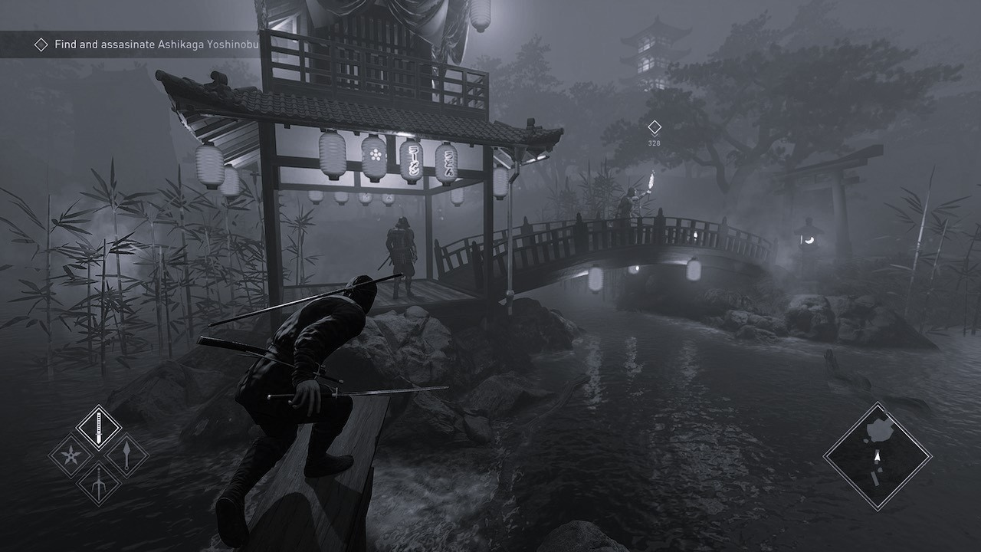
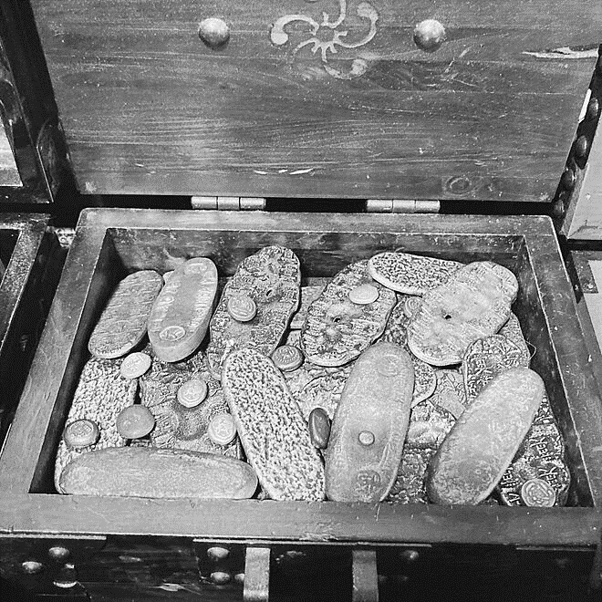
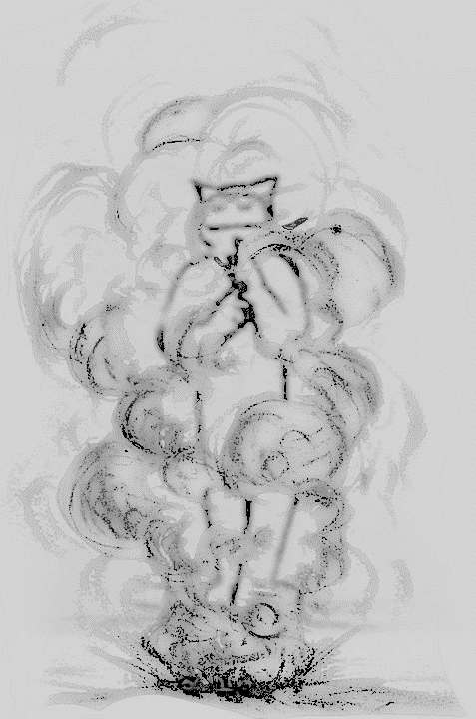
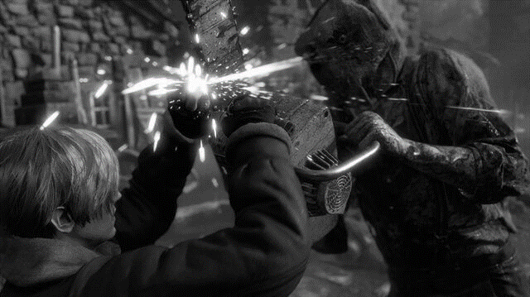
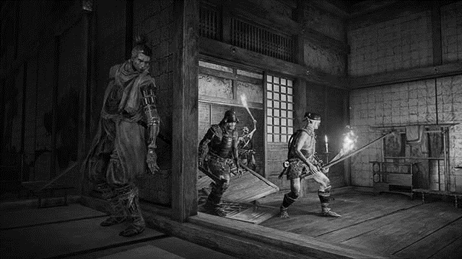
無益な殺生は好まぬ。
目的を果たせ。
一流の忍たる者攻撃は行わぬ。
必要以上の接触は禁物であろう。
例え仕掛けられても決して命は奪わぬ。
目を眩ませてやり過ごすべし。
此度の任務は財宝の奪取。
撤退までが任務である。
気取られずに必ずや生きて帰るよう。
生還した暁には褒美を与えよう。
闇に紛れて駆け抜けよ。
忍の本質は潜伏にあり。
己を闇とし目的を達せよ。

